Slide 1
Géza Horváth Einführung in die Kulturwissenschaft XII.

Slide 2
IDENTITÄT

Slide 3
Was bedeutet „Identität”?
Identität:
Gleichheit, völlige Übereinstimmung, Wesenseinheit (die Identität des Vermissten mit dem Verunglückten)
Derjenige, der man ist (die Identität einer Person, eines Toten feststellen, nachweisen) (DWDS)

Slide 4
Gottes Namensoffenbarung in der Berufungsgeschichte (Ex 3,1-18)
JHVH (Gott)
erscheint Mose im brennenden Dornbusch – auf Moses Frage, was für einen Gottesnamen er den Israeliten nennen soll, antwortet Gott:
“אֶהְיֶה אֲשֶר אֶהְיֶה”
(„’ehyeh ’ascher ’ehyeh”)

Slide 5
Der Name geht auf die eng verwandten hebräischen Verben hwh („sein, werden“) und hjh („geschehen, veranlassen, da sein“) zurück, die sich präsentisch oder futurisch übersetzen lassen: im Präsens mit „Ich bin, der ich bin“, im Futur mit „Ich werde sein, der ich sein werde“. Exegeten nehmen an, dass der Vers bewusst mit dieser Mehrdeutigkeit spielt. Wegen der futurischen Aussage Ex 3,12 wird auch Ex 3,14 oft futurisch übersetzt, etwa: „Ich werde für euch da sein“; „Ich werde mich für euch hilfreich erweisen“; „Ich bin (für euch) da“. Denn Vers 14b bekräftigt:
„Ich bin der ‚Ich-bin-da‘. Und er fuhr fort: So sollst du zu den Israeliten sagen: Der ‚Ich-bin-da‘ hat mich zu euch gesandt.“

Slide 6
„Wie man wird, was man ist”
Das ist der Untertitel des selbstbiographischen Essays des deutschen Philosophen und Dichters Friedrich Nietzsche (1844-1900)
Ecce homo (1888/1889)
Nietzsche wollte diese Schrift als „Vorwort” zu einem geplanten Großwerk „Umwertung aller Werte” voranstellen, das aber nie geschrieben worden ist…

Slide 7
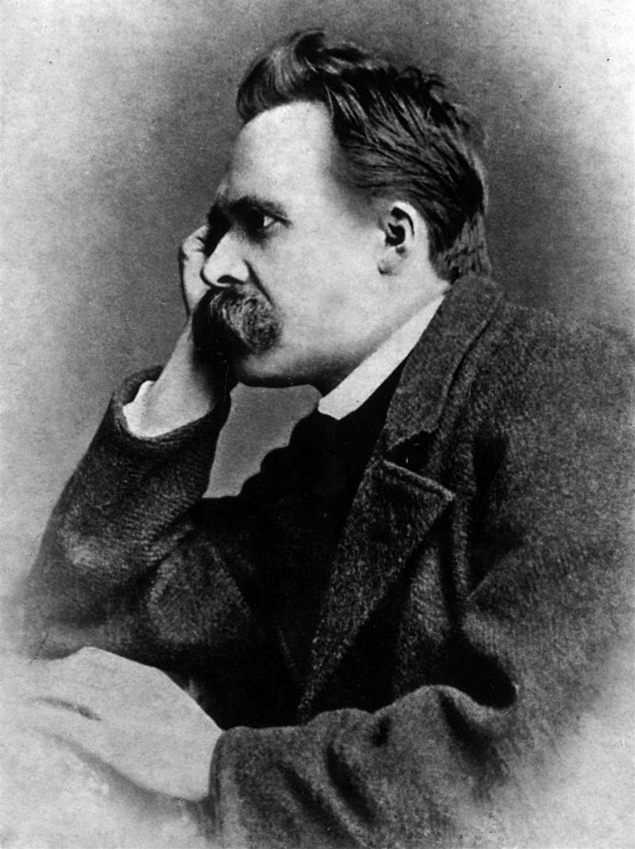
Nietzsches dichterisch-prophetische Identitätsbestimmung im Gedicht „Ecce homo”
Ja, ich weiß, woher ich stamme,
Ungesättigt gleich der Flamme
Glühe und verzehr’ ich mich.
Licht wird alles was ich fasse,
Kohle alles, was ich lasse,
Flamme bin ich sicherlich.
(Die Fröhliche Wissenschaft)
Foto v. Gustav Schultze, 1882

Slide 8
Individuum (lat. „Unteilbares”, „Einzelding”)
Individuum:
der einzelne Mensch in seiner Differenz gegenüber allen anderen Menschen,
Individuelle Identität (seit der frühen Neuzeit)
äußerliche Identität innerliche Identität
Reisepass, Ausweis, Fingerabdruck qualitative Einmaligkeit
Geburts- und Totendatum, Bilder,
besondere Kennzeichen etc. =
staatliche Identitätsbürokratie

Slide 9
Protestantische Selbsterforschung und Selbstveschriftlichung
„Die rücksichtslose [protestantische] Offenheit sich selbst und einem persönlichen Gott gegenüber, dem man nichts vormachen kann, hat zu einer Kolonialisierung von seelischen Innenräumen geführt, die die Entwicklung abendländischer Geschichte nicht weniger stark beeinflusst hat als die Kolonialisierung im Übersee.” (Assmann, 206)

Slide 10
Individuelle Identität - Person
Person ← lat. Persona ←= Maske – durch die lebendige Stimme des Schauspielers durchtönt…
Mitglieder archaischer Gesellschaften sind als Personen nicht nur Namens-, sondern auch Rollen- und Statusträger
Sakrale Initiation (Einweihung) = lit. Novalis’ Heinrich von Ofterdingen (1801) und Anselmus (Der goldene Topf,1813) unternehmen eine Initiationsreise ins Reich der Poesie
Personen handeln auf einer Bühne (Familie, Gesellschaft, Welt)
In den sozialen Rollen werden Verhaltensmuster vorgegeben → dramatische Handlung beginnt, wenn die Personen aus ihren Rollen fallen und asoziale Antriebskräfte der Laster, Leidenschaften etc. Zum Zuge kommen (Gustav v. Aschenbach in Th. Manns Der Tod in Venedig)
Die Identität der Personen bestimmt sich z.B. nach ihrem Stand, Geschlecht oder Alter etc.
Person: Bürger mit rechtlicher Zurechnungsfähigkeit ← verlässliches Gedächtnis (John Locke)

Slide 11
Individuelle Identität - Subjekt
modernes Konzept von der Person, die im Ggs. zu ausschließlich äußeren Normen (Rollen, Masken) von inneren Impulsen geleitet wird (bürgerlich, ab 1700)
Identität:
keine durch Herkunft oder Klasse definierte Größe, sondern konstruktive Aufgabe des Einzelnen
Idem-Identität ----------- Ipse-Identität
substantielle Gleichheit Identität der Selbstigkeit
2 Exemplare desgeichen Buches nur auf Menschen bezogen, Fähigkeit zum Selbstbezug
Selbstbewusstsein

Slide 12
Zivilität Roheit
Verinnerlichung sozialer Normen (dialogischer Mensch)
Marxismus: Bürger = ideologische Formation
Psychoanalismus: Brüchigkeit des Ego, das nicht Herr im eigenen Haus ist (Freud)
Dekonstruktion: Anti-Norm der fragmentierten Persönlichkeit, Gegen-Ästhetik – stellt alle Ideale der Einheit und Ganzheit in Frage
Monologischer Mensch
Stellt seine Besonderheit schroff zur Schau (Diktator, Fanatiker, Lehrer, Dogmatiker etc.)

Slide 13
Geschlecht und Identität
Emanzipation des Bürgers (bürgerliches Trauerspiel: Lessing, Schiller, Hebbel)
Emanzipation der Frau (Romantik, Vormärz)
Emanzipation der Schwarzen in den USA (Bürgerrechtsbewegung)
Traditionelle Geschlechtsbilder:
MANN ↔ FRAU
Geistige, intellektuelle, körperliche erotische Verführungskraft
Überlegenheit, Herrschsucht

Slide 14
Inklusions-Identität ↔ Exklusions-Identität
Durch soziale Rollenmuster festgelegt
Übernahme sozialer Rollen
Erwerb der Identität durch Zugehörigkeit (Partei, Militär Konfession, Hippies, Sexisten, Sekten etc. – A. Schnitzler: Leutnant Gustl, k.u.k.-Offizier, Th. Fontane: Schach von Wuthenow, preußischer Offizier)
Besteht darin, was den einzelnen Menschen von allen anderen unterscheidet
Einzigartigkeit des Individuums

Slide 15
Inklusions-Identität ↔ Exklusions-Identität
nimmt Heterogenes auf
Zugang zum symbolischen Kapital einer solchen Kultur ist hierarchisch
Aufstiegsmöglichkeiten nur für Privilegierte
Gruppen, die ihre Identität durch Abgrenzung von anderen Kollektiven beziehen
Platz für innere Vielfalt
Wiederstand gegen Assimilation (Migrationsproblem – Muslims = Türken, Araber in der christlichen Kultur)

Slide 16
Doppelgänger und multiple Identitäten Der Mensch ist nicht auf eine einzige Identität festzunageln…
Identität = kulturelle Konstruktion + biographisches Projekt
Im Doppelgänger
spaltet sich eine Person in zwei Teile auf, fällt in zwei unvereinbare Teile auseinander → Ent-Individualisierung
„durch chemisches Element” → Stevenson: Dr. Jekyll und Mister Hyde (1886)
„durch Syrakuser (Wein)” → E.T.A: Hoffmann: Die Elixiere des Teufels (1815/1816)
„durch Verdrängen natürlicher Triebe” → H. Hesse: Der Steppenwolf (1927)

Slide 17
Doppelgänger GUT ↔ BÖSE
Vernunft, Geist, bewusst ↔ Triebe, Körper, unbewusst
Goethe: Faust
Hoffmann: Medardus
Hesse: Harry Haller, Klein und Wagner

Slide 18
Identität(en) – Alterität
„Je mehr sich das kontrollierende Bewusstsein eines Menschen auflöst und die Fassaden seiner Selbstinszenierung brüchig wird, desto mehr Raum wird geschaffen für die Erfahrung von Alterität (Andersheit) und Nicht-Identität.” (Assmann 219)
Postmoderne liberale Lizenzen (Assmann 219)
Identität sei wechselbar wie Kleidungsstücke (Chamäleon) – aber: indem der Mensch seine Identität verliert, gehört er zu nichts mehr→ Atomisierung, Vereinsamung. Der Mensch wird eine geist-, vernunft- und gefühllose, manipulierbare, anscheinend „freie” Masse – ein Massenprodukt, das beliebig weggeworfen werden kann wie eine Einwegflasche…

Slide 19
Kollektive Identität – Ethnie, Nation, Kultur
18.–20. Jhr.: Territorium, Rasse, Sprache, Religion, Volksgeist sind verantwortlich für die Nationalcharaktere (Herder) (Assmann 219)
„Heute werden kollektive Identitäten von allen substantiellen Merkmalen freigehalten (sie werden entessentialisiert) und als Diskursformationen beschrieben. Sie gelten als kulturelle Konstrukte und Vorstellungen, die nie vorgegeben sind, sondern durch entsprechende Symbolsysteme und Wertorientierungen hergestellt werden. Kulturen stellen Identitätsofferten dar; sie entwickeln Programme, die es Individuen erlauben, sich als Zugehörige einer bestimmten Gruppe zu fühlen und dies auch nach außen hin erkennbar werden zu lassen.” (Assmann 219f.)

Slide 20
Nationale Identitäten
Gemeinsame Sprache, Sitten, Werte
„der amerikanische Traum” – Illusion von Gleichheit und gleichen Aufstiegschancen…
Rassenunterschiede – Rassismus (Gobineu) → Nationalsozialismus, Verfolgung der Schwarzen (USA)

Slide 21
Individuum & Nation ↔ ethnische Identität
Ralph Ellison (1914-1994, US-amerikanischer Autor afroamerikanischer Herkunft, „The invisible Man”, 1952) „Blood and skin do not think”
Statt Rasse wünscht er eine demokratische nationale Kultur, deren einigendes Band die Individuen zusammenschließen soll…
Aber anstelle von Individuum und Nation feiert die ethnische Identität ein come back→ tiefe nationale Krise: die „Minderheiten”, Minoritäten (Afro-Amerikaner, Amerikaner indianischer Herkunft, jüdische, chinesische Amerikaner) entdecken neu oder verkünden öffentlich ihre kulturellen Wurzeln (Gender Studies, African-American Studies, Jewish-American Studies…) → Scheitern der Illusion eines multikulturellen, fröhlichen Miteinanders als „postmoderne Euphorie”

Slide 22
Internationale Identitäten
1. Gemeinsame kulturelle Werte über die nationalen hinaus, die aber die individuelle und nationale Identität nicht stören oder sogar zerstören:
- Religionen (Christentum in Europa und weltweit)
- Ethnien (Judentum)
2. Gemeinsame kulturelle (politisch-ideologisch-dogmatische) Werte, die die individuelle und nationale Identität zerstören: totalitär, agressiv
- Kommunismus (ideologisch-dogmatisch)
- Globalisation (wirtschaftlich)

Slide 23
Kampf um den Kanon Identitätspolitik in Medien der Literatur
Kanon
Richtschnur, Maßstab, Auswahl, Norm: Liste von Texten, die in der Bildung und Kultur Identität begründet – ein Mittel kollektiver IdentitätsBILDUNG
„Der Anspruch eines kanonischen Textes gegenüber einem rein literarischen Text besteht darin, dass er die historische Erfahrung bzw. die Werte einer kulturellen Gruppe repräsentiert und mit jeder einzelnen Lektüre auch einübt. Der literarische Kanon ist deshalb ebenso wie die Gedichte und Mythos ein wichtiges Prägewerk kollektiver Identität.” (Assmann 223)

Slide 24
Kanon
„in der Lit. e. als allgemeingültig und dauernd verbindlich gedachte Auswahl vorbildlicher dichterischer oder rednerischer Leistungen, K. mustergültiger Autoren.” (Gero von Wilpert: Sachwörterbuch der Literatur)
Kanons sind institutionalisierte, ideologiegeladene „Modeerscheinungen”, sie ändern sich von Zeit zu Zeit oder werden geändert! Sie spiegeln u.a. das oft stark durchpolitisierte Bildungsideal einer Zeit wider…

Slide 25
Faktoren, die Kanons bestimmen oder beeinflussen(können):
Politik – je nach Ideologie totalitärer Diktaturen: z.B.
das Dritte Reich:
historische Romane, Bauerromane (Blut-und-Boden-Thematik), Frauenromane (Frau als brave Hausfrau als „Gebärmaschine” für Hitler), antikommunistische Tendenzliteratur etc. - Schematismus
kommunistische Regimes:
antinationa(listisch)e, antikapitalistische, kommunistische Tendenzen: Mann und Frau der Arbeiterklasse als neuer Heldentyp, neuer Mensch, Produktionsromane etc. - Schematismus

Slide 26
Faktoren, die Kanons bestimmen oder beeinflussen(können):
Demokratie: Wertepluralität
Globalisation:
Wertepluralismus weltweit mit vor allem liberalen Wertmaßstäben: Geschlechterproblematik, Gender, Postkolonialismus, Homosexualität, Migration, christliche und liberale Wertsysteme etc.

Slide 27
Weitere Faktoren…
Kulturpolitik
Literaturkritik
Literaturpreise:
Nobelpreis für Literatur: Carl Spitteler, 1919, Paul Heyse, 1910 etc.
Verlagsstrategien (Geschäftsinteressen):
Anthologien, präferierte – preisgekrönte Autoren
Literaturwissenschaft (Literaturgeschichten)
Rezeption
Aufnahme und Wirkungsgeschichte literarischer Werke
Unterrichtswesen
Pflichtlektüre in: Grundschulen, Mittelshulen, an Hochschulen

Slide 28
Der Leser als – manipulierter – Kanon-Bildner
Big Read BBC 2003
750.000 Teilnehmer
Auf der 50-er Liste:
3 Hesse, 3 Th. Mann
1 Goethe + Fontane: Effi Briest, Schlick: Der Vorleser, M. Ende: Die unendliche Geschichte
Le Mond-Liste:
100 Bücher des Jahrhunderts (1990):
Kafka 3, A. Frank 19, S. Zweig, Th Mann, B. Brecht, H. Böll, R. Musil, Rilke

Slide 29
„Privatkanons”
Hugo von Hofmannsthal: Deutsche Erzähler. Erster Band (1. Hälfte des 19. Jhrs. Vorwort von ihm 1912! Der 2. Band wurde von Marie Luise Kaschnitz hg. 20. Jh., Insel)
Hermann Hesse: Eine Bibliothek der Weltlitratur. Ein Essay v. 1927
Marcel Reich-Ranicki: Kanon lesenswerter deutschsprachiger Werke (opus magnum, Insel Verlag, 2002-2006): Romane (20 Romane von 17 Autoren in 20 Bden, 2002, Erzählungen (10 Bde + 1 Begleitband, 72 Autoren, 2003), Dramen (8 Bde + 1 Bgb. ca 27 Autoren, 2004), Gedichte (7 Bde + 1 Bgb. 2005), Essays (5 Bde. + 1 Bgb. 2006) = insg. 50 Bde + 4 Bgde) und Ranicki: Der Hörkanon (dte Erzählungen auf 40 CDs)
Karl Dedecius: „Die polnische Bibliothek” (50 Bde. Suhrkamp, 2000) „Panorama der polnischen Literatur” (7 Bde. 1996-2000, Ammann)

Slide 30
(Gegenseitiger) Missbrauch der Literatur
Alle diese Faktoren können sich gegenseitig beeinflussen, aber nicht gleichermaßen – der wirksamste und oberste Faktor ist immer die jeweilige „Politik” (politisch-wirtschaftliche Interessen) – deshalb ist jeder Kanon manipulativ!!!
Und: jedes Kunstwerk, das sich grundsätzlich unmittelbar unabhängig von der Politik etc. ist, kann mit entgegengesetzten Vorzeichen von der Politik mißbraucht werden.

Slide 31
(Gegenseitiger) Missbrauch der Literatur
Friedrich Nietzsches „Übermensch” und sein ganzes Gedankengut von den Nazis einseitig missbraucht ↔ Gegenreaktion von Georg Lukács – im sowjetischen Exil! – auch als Nazi gestempelt wurde (Die Zerstörung der Vernunft, Der Weg des Irrationalismus von Schelling bis Hitler, 1954 erstveröffentlicht)
Das Fazit:
Nietzsche war bis zur politischen Wende 1989 in Ungarn nur sehr sporadisch in Anthologien (Gedichte, Essays, kleine Auswahl seiner Werke) vertreten, in der DDR überhaupt nicht verlegt…

Slide 32
Aber
Es gibt sog. „klassische” Autoren (Werke) von relativ langer Dauer, die verschiedene politische Regimes, historische Epochen, sogar Zeitalter überleben: Homer, Ayschylos, Shakespeare, Servantes, Goethe, Dostojewski, Tolstoi etc.
Sie werden zu jeder Zeit „zeitgemäß” und individuell „gewertet”… Shakespeare z.B. bedeutet dem jungen Goethe v. 1771 und der ganzen Sturm-und-Drang-Generation etwas ganz anderes, wie z.B. Friedrich Schlegel, Friedrich Dürrenmatt oder Erich Fried…

Slide 33
Interkulturalität Wanderer zwischen den Kulturen
Ein Beispiel: Salman Rushdie
„Wenn wir Orientalier, Griechen, Römer auf einmal sein wollen, sind wir zuverlässig nichts” (Herder, zit. Nach Assmann 230)
Nach Rushdie könnten wir ja längst Araber, Juden, Hindus auf einmal sein! – heisst das mit Herder, dass wir dann nichts sind???
Interkulturalität
Durchmischung von Rassen, Kulturen, Religionen, Medien und Lebensformen → Dekonstruktion (Auflösung und Zerstörung) der Kulturen…

